Slide 1
Análisis del cumplimiento tributario de una Empresa de Servicios de Transporte Marítimo Internacional “NAVIERA S.A.” ubicada en la Ciudad de Guayaquil, durante el ejercicio fiscal correspondiente al año 2008

Slide 2
OBJETIVO GENERAL
Nuestro objetivo es identificar la existencia de contingencias y valorar su importancia económica y financiera, a partir de una evaluación de cumplimiento de las diversas obligaciones tributarias de la Empresa de Servicios Marítimos Internacionales NAVIERA S.A en el ejercicio tributario del año 2008.
OBJETIVOS ESPECÍFICOS
Verificar la razonabilidad de los Estados Financieros
Interpretar la situación tributaria de la empresa.
Establecer que la empresa haya reflejado adecuadamente sus obligaciones tributarias.
Determinar si se han realizado los pagos según los plazos y requisitos formales establecidos por la administración tributaria.
Establecer que las bases imponibles, créditos e impuestos tributarios estén debidamente aplicados y sustentados.
Identificar y determinar la importancia de las obligaciones tributarias fomentando una conducta ética y moral.

Slide 3
BASE LEGAL
Las bases legales en la cual sustentamos nuestra auditoria de cumplimiento:
leyes orgánicas de rentas tributarias internas(LORTI).
El Código Tributario.
El Reglamento General de la Actividad Portuaria en el Ecuador (RGAPE).
Ley Orgánica de Aduanas(LOA)

Slide 4
DESCRIPCIÓN DE LA EMPRESA
Detalle de la constitución.
Giro del Negocio.
Proceso de la NAVIERA.

Slide 5
Riesgos asumidos por NAVIERA S.A.
Riesgo de Mercado.
Riesgo Legal.
Riesgo Operativo.
Riesgo de Tipo de Cambio
Entorno Macroeconómico.
INGRESOS OPERACIONALES | 2007 | 2008 | PORCENTAJE DE VARIACIÓN | DECRECIMIENTO EN DÓLARES
COMISIONES POR FLETES | 183.879,18 | 175.435,67 | -4,59% | 8.443,51
COMISIONES POR SOBREESTADÍA | 3.035,74 | 1.612,80 | -46,87% | 1.422,94
COMISIONES DE AGENCIAMIENTO | 5.500,00 | 12.450,00 | 126,36% | 6.950,00
COMISIÓN ATENCIÓN DE BUQUES | 65.270,16 | 62.260,00 | -4,61% | 3.010,16
DESCARGA ALMACENAMIENTO Y MANEJO DE DOCUMENTOS | 740.912,00 | 564.246,83 | -23,84% | 176.665,17
 | 998.597,08 | 816.005,30 | -18,28% | 182.591,78
OTROS INGRESOS | 307.128,27 | 204.227,97 | -33,50% | 102.900,30
TOTAL INGRESOS 2007 | 1.305.725,35 | 1.020.233,27 | -21,86% | 285.492,08

Slide 6
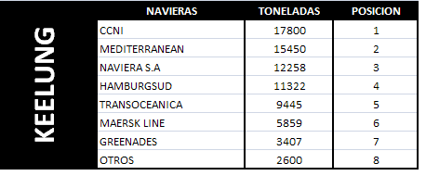
ESTUDIO DE MERCADO

Slide 7
ANALISIS ESTADISTICO

Slide 8
PLANEACION DE LA AUDITORIA
OBJETIVOS DE LA AUDITORÍA
Los objetivos generales para este trabajo consisten en la evaluación del cumplimiento de la normativa legal y disposiciones emitidas sobre las obligaciones tributarias aplicables a las empresas de servicios de transporte marítimo internacional.
OBJETIVOS ESPECÍFICOS DEL ANÁLISIS DEL CUMPLIMIENTO TRIBUTARIO DE NAVIERA S.A.
Asegurarnos de la razonabilidad de la estimación para impuesto de renta del ejercicio.
Comprobar que el pago para impuestos ha sido determinado de tal manera que no se esperen diferencias importantes al momento de revisión por parte de las autoridades fiscales.
Verificar que se ha cumplido con todas las obligaciones tributarias determinadas en la Ley de Régimen Tributario Interno y su Reglamento
Comprobar que se haya efectuado el pago de otros impuestos y contribuciones a la que está sujeta la compañía.
Comprobar su adecuada presentación en los estados financieros.

Slide 9
EJECUCION DE LA AUDITORIA
TOMA DE LA MUESTRA
ESTRATO | POBLACIÓN | DESVIACIÓN | Ni.бi | Wi | Numero de Muestras
ENERO | 245 | 15,60 | 3822,00 | 7,78% | 16
FEBRERO | 271 | 16,60 | 4498,60 | 9,16% | 18
MARZO | 292 | 15,40 | 4496,80 | 9,16% | 18
ABRIL | 300 | 15,30 | 4590,00 | 9,35% | 19
MAYO | 305 | 15,25 | 4651,25 | 9,47% | 20
JUNIO | 204 | 16,10 | 3284,40 | 6,69% | 14
JULIO | 305 | 14,65 | 4468,25 | 9,10% | 19
AGOSTO | 290 | 13,10 | 3799,00 | 7,74% | 15
SEPTIEMBRE | 270 | 14,20 | 3834,00 | 7,81% | 16
OCTUBRE | 336 | 15,15 | 5090,40 | 10,37% | 22
NOVIEMBRE | 196 | 14,11 | 2765,56 | 5,63% | 12
DICIEMBRE | 290 | 13,09 | 3796,10 | 7,73% | 16
 | 3304 | 178,55 | 49096,36 | 100,00% | 205
 | TOTAL COMPRAS |  | MUESTRA |  | % |  | OBSERVADAS
MESES | Nº | VALOR | Nº | VALOR | Nº | VALOR | Nº | VALOR
Enero | 245 | 5.893,42 | 16 | 1050,00 | 6,53 | 17,82 |  | N/D
Febrero | 271 | 3.565,58 | 18 | 574,25 | 6,64 | 16,11 |  | N/D
Marzo | 292 | 60.808,83 | 18 | 15205,77 | 6,16 | 25,01 |  | N/D
Abril | 300 | 25.370,92 | 19 | 3200,50 | 6,33 | 12,61 |  | N/D
Mayo | 305 | 21.586,92 | 20 | 2400,00 | 6,56 | 11,12 |  | N/D
Junio | 204 | 20.625,00 | 14 | 2100,50 | 6,86 | 10,18 |  | N/D
Julio | 305 | 21.861,92 | 19 | 2350,11 | 6,23 | 10,75 |  | N/D
Agosto | 290 | 4.962,58 | 15 | 750,21 | 5,17 | 15,12 |  | N/D
Septiembre | 270 | 7.947,67 | 16 | 2340,25 | 5,93 | 29,45 |  | N/D
Octubre | 336 | 35.942,58 | 22 | 8489,17 | 6,55 | 23,62 |  | N/D
Noviembre | 196 | 6.505,00 | 12 | 1575,00 | 6,12 | 24,21 |  | N/D
Diciembre | 290 | 6.658,75 | 16 | 1384,00 | 5,52 | 20,78 |  | N/D
TOTALES | 3304 | 221.729,17 | 205 | 41419,76 | 6,22 | 18,06 | 0 | 0

Slide 10
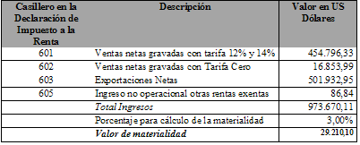
MATERIALIDAD
Nos permite medir que tipo de diferencia tiene la empresa al momento de hacer nuestra auditoria y de esta forma emitir un criterio con los resultados obtenidos.

Slide 11
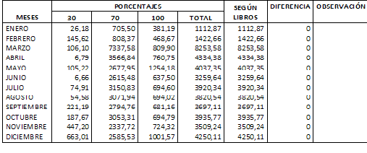
CRUCE DEL IVA vs. LIBROS
La información ha sido receptada de los Libros de contabilidad de NAVIERA S.A.. comparativos a las declaraciones que el contribuyente ha efectuado mensualmente según formulario 101

Slide 12
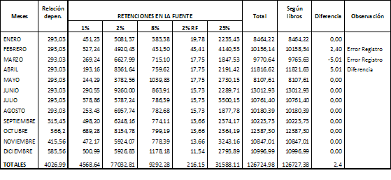
CRUCE DE RETENCIONES EN LA FUENTE VS LIBROS
Por error contable se registró $2.40 en el mes de febrero, el cual fue reversado el siguiente mes.
Por error contable se registró $5.01 en el mes de marzo, el cual fue reversado al siguiente mes.

Slide 13
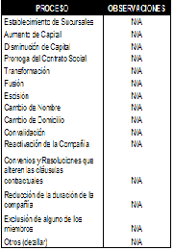
CAMBIO DE DOMICILIO Y REFORMAS ESTATUTARIAS
No han existido cambios de domicilio ni en el RUC con respecto a la actividad económica de la empresa.
Se verificó si existían reformas estatutarias realizadas en el período examinado año fiscal 2008, tales como:

Slide 14
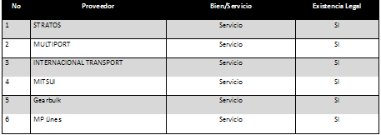
COMPAÑÍAS RELACIONADAS Y EXISTENCIA DE LOS PROVEEDORES
La empresa NAVIERA S.A al momento de realizarse la auditoría para el período fiscal 2008 no posee ninguna deuda tributaria

Slide 15
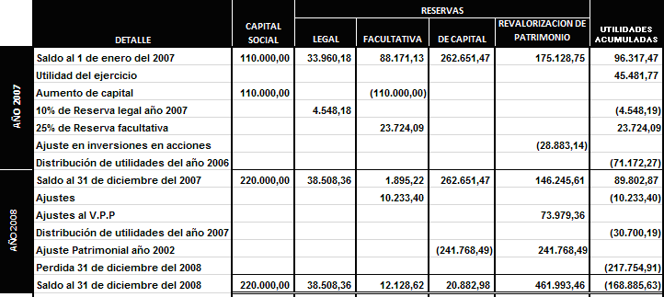
REINVERSIÓN DE UTILIDADES
La empresa “NAVIERA S.A.” no hizo reinversión de utilidades por la pérdida que tuvo en el ejercicio contable del 2008. A continuación presentaremos un resumen de las cuentas patrimoniales donde se hace referencia los saldos desde 2007 al 2008.

Slide 16
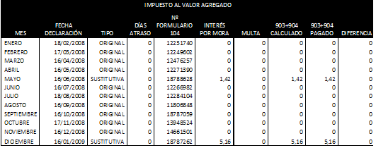
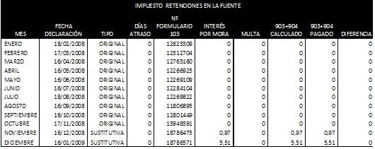
PAGOS Y DECLARACIONES DE IMPUESTOS OPORTUNAS

Slide 17
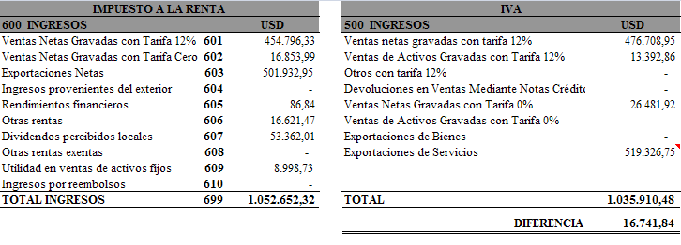
VENTAS (Formulario 101 VS 104)
En el casillero 601 no se han incluido las ventas de activos fijos por $13,392.86. La diferencia en el mes de marzo por $2,589.95 es el saldo por notas de crédito compensadas en el siguiente mes.
La diferencia en el mes de abril por $759.03 es el saldo por las notas de crédito compensadas en el siguiente mes.

Slide 18
INGRESOS EXENTOS
Hemos evaluado nuestros ingresos exentos de conformidad con el artículo 9 de la LORTI, que define a los ingresos exentos tales como dividendos ganados, enajenación ocasional de inmuebles, acciones y participaciones, y ganancias de capital distribuidos por los fondos de inversiones.

Slide 19
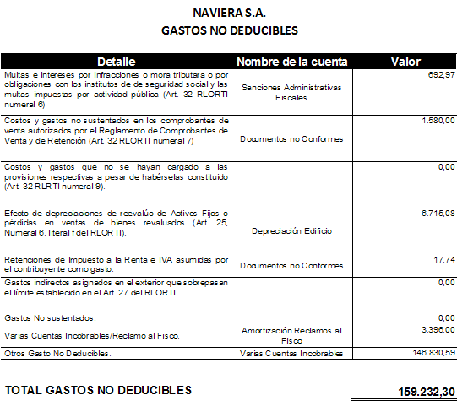
GASTOS NO DEDUCIBLES

Slide 20
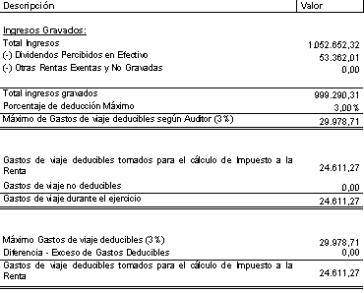
GASTOS DE VIAJE
Para determinar el gasto máximo deducible durante el período 2008, nos hemos basado en la LORTI artículo 10 numeral 6 donde indica que el máximo valor deducible está basado en el 3% de los Ingresos Gravados. A continuación presentamos el detalle:

Slide 21
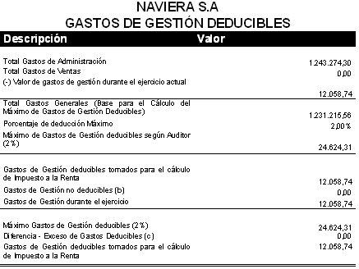
GASTOS DE GESTIÓN

Slide 22
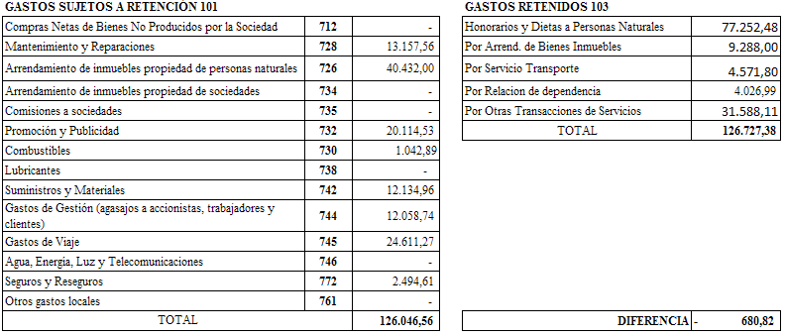
Por error contable se registró $2.40 en el mes de febrero, el cual fue reversado al siguiente mes. Por error contable se registró $5.01 en el mes de Marzo, el cual fue reversado al siguiente mes. La diferencia existente entre estos formularios no sobrepasa mi materialidad calculada. Se hizo los cruces respectivos para verificar si las exportaciones cumplían con los parámetros impuestos por la ley.
COMPARACIÓN COMPRAS (101 VS 103)

Slide 23
ANTICIPO IMPUESTO A LA RENTA
Para determinar el anticipo de impuesto a la renta del periodo fiscal 2009 nos hemos basado en la ley de régimen interno tributario artículo 41. Y además la norma establece escoger el mayor anticipo para el pagó. Por lo tanto el cálculo 1 entraría como anticipo para el año 2009.

Slide 24
CONCILIACIÓN TRIBUTARIA SEGÚN AUDITORES
No se encontró diferencias relevantes al momento de realizar la Auditoria Tributaria en la empresa NAVIERA S.A

Slide 25
CONCLUSIONES
Esta auditoría tributaria se ha realizado en base a la normativa legal vigente para los trámites tributarios, y se han realizado las siguientes conclusiones:
No se encontraron desviaciones tributarias relevantes en los registros contables registrados ni en los Estados Financieros de la compañía.
Las declaraciones y pagos del Impuesto a la Renta, Retenciones en el IVA, Retenciones en la Fuente con valores respectivamente de $3,201.30, $45,553.59 y $126,727.38 fueron realizadas correctamente, de manera oportuna y sin omitir ninguna partida.
Fue confirmado que se han venido aplicando las leyes de manera correcta en todos los meses correspondientes al período de análisis.
La empresa posee un buen sistema contable adaptado a sus necesidades, hecho por el cual no se han evidenciado errores significativos.
Entre los datos relevantes para la realización de la conciliación tributaria se encontró:
Los Ingresos Exentos ascienden a $53,362.01
Los Gastos No Deducibles a $159,232.30
Los Gastos de Viaje a $ 24,611.27
Al realizar el cruce de información correspondiente al Formulario 101 vs 104 se encontró una diferencia por $16,741.84, la misma que ha sido justificada, por medio de la venta de activos fijos $13,392.86 y con saldos de notas de crédito por $2,589.95 durante el mes de marzo que ya fueron compensadas en el mes siguiente.
La provisión de Cuentas Incobrables se la está llevando a cabo correctamente, aunque existe una diferencia de $ 437.26 esta es inmaterial.
La compañía registró sus ingresos mal, haciendo las correcciones en el mes de marzo del 2009, con soporte de las sustitutivas.

Slide 26
RECOMENDACIONES
Registrar las declaraciones de los formularios con los valores correspondientes en el período adecuado, para evitar las declaraciones sustitutivas que generen multas.
Planificar adecuadamente las actividades relacionadas con las cuentas que puedan influir considerablemente a las declaraciones tributarias.

Slide 27
GRACIAS

